Slide 1
Prezentiranje (i) prezentacije
Računarski praktikum za studente PMF-BO
31.3.2011.
Vedran Šego, PMF-MO, Zagreb

Slide 2
Prezentacija je pomoć predavaču,
a ne njegova zamjena.

Slide 3
Sadržaj
Uvod
Prezentacija
  Struktura
  Dobra prezentacija
  Protuprimjeri
Prezentiranje
  Cilj izlaganja
  Priprema
  Izlaganje
Zaključak

Slide 4
Uvod
Prezentacija
  Alat, nit vodilja,...
  Pomoć u prenošenju informacije
Prezentiranje
  Proces prenošenja informacije
  Detalji
  Kontakt s publikom

Slide 5
Prezentacija
Komunikacijski alat

Slide 6
Struktura prezentacije
Prvi slide
  Naslov, prigoda i datum, predavač (ime, institucija,…)
Drugi slide
  Osnovna poruka
  Treba privući pažnju
Treći slide
  Pregled prezentacije (npr. sadržaj)
Posljednji slide
  Kontakt-informacije (web, e-mail, s-mail,...)
Ovo su upute, a ne “sveto pismo”

Slide 7
Struktura prezentacije
Dva do pet slideova po temi
  Jedan slide – publika teže primijeti/zapamti
  Više od pet slideova – razbiti
Naslov na svakom slideu
  Pitanja privlače pažnju
    Pružite odgovore!
Također preporuke, a ne “tvrda” pravila!

Slide 8
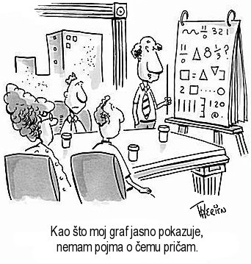
Struktura prezentacije
Natuknice – smislene fraze
  Ne jedna riječ ili cijela rečenica
Slike
  Vizualizacija informacija
  Ponekad razbiti tekst
  Ne prenatrpati
  Paziti na veličinu
  Ovisi o publici

Slide 9
Dobra prezentacija
Je:
  Zamjena za ploču i kredu
  Unaprijed pripremljena i provjerena
Omogućuje:
  Naglašavanje
  Interaktivnost
  Multimediju
Nije zamjena za predavača!
Ne sadrži cijele tekstove, sve detalje,…

Slide 10
Dobra prezentacija
Potrebno je:
  Privlačan dizajn
  Zanimljiv sadržaj
  Uvjerljiv nastup
Planirajte unaprijed
  Ciljana poruka
    Različite publike, ista tema – slične, ali ne iste prezentacije!
  Dostupna oprema

Slide 11
Dobra prezentacija
Poanta prezentacije?
  Osnovna poruka, što je bitno,...?
  Konzistentnost
Provjeriti pravopis
Notes:
Prezentacija prenosi poruku, fokusira se na ono bitno. Ostalo predavač priča.

Slide 12
Dizajn
Jednostavan
Konzistentan
Pregledan, uredan
Nenapadan, izbjegavati prenatrpanost
  Prelamanje poruka
Oprezno s bojama!
Notes:
Treba imati konzistentni izgled, da slušatelje ne opterećuje nebitnim detaljima.
“Što će se iduće desiti?”, “Koje boje će doći?”, prilagođavanje na novi izgled,...

Slide 13
Dizajn:boje
Izbor prikladnih boja
  Kontrasti
  Ne prešareno
  Usklađenost s temom
  Emotivni efekt
Notes:
Crveno-žute boje vjerojatno nisu dobar izbor za prezentaciju o Sjevernom i/ili Južnom polu

Slide 14
Dizajn: boje
Poruka/značenje/efekt nekih boja:
  Crvena izaziva glad, stimulira metabolizam, privlači pažnju
  Žuta podiže raspoloženje, asocira na toplinu,
  Plava djeluje ozbiljno, aludira na bogatstvo i moć,
  Zeleno aludira na prirodu, opuštanje
Kulturalne razlike:
  “Boja tuge”: crna na Zapadu, bijela u Japanu,
  Zelena, boja bolesti u Maleziji,
  Crvena simbolizira bijes u Indoneziji

Slide 15
Dizajn: protuprimjeri
Ako dizajn prezentacije ili pojedinih slideova nije pregledan i uredan (na primjer, prenatrpano je ili ima nepregledni font), onda publika troši mnogo truda i koncentracije na dešifriranje onoga što projektor prikazuje ili jednostavno odustaje od praćenja predavanja. U najbolju ruku, publika će pokušati pratiti predavača bez praćenja slideova, onih istih na čiju pomoč se predavač oslanja. Tako se poruka ne prenosi ili se barem ne prenosi u cijelost, a može doći i do zabuna i/ili pogrešnog razumijevanja. Također, brzo se javlja zamor publike, te ona vrlo brzo prestaje pratiti predavanje.

Slide 16
Dizajn: protuprimjeri
Previše teksta?
Sažeti
Prerasporediti
Razbiti
Izmijeniti
Skratiti!
Ili slika?
Izbaciti viškove
Prenatrpanost
  Preopterećuje viškom informacija
  Prebacuje fokus s predavača na prezentaciju
  Gotovo sigurno daje višak informacija
  Gubi se bit
  Nastaje trpanjem previše teksta, slika ili grafova
  na pojedini slide
  Obično znači višak sporednih informacija
  Može značiti i redundanciju
  Ponekad ima i ponavljanja
  Ili jednostavno slideovi nisu dobro organizirani
Simptomi
  Ne stane sve na jedan slide
  Treba nestandardno raspoređivati elemente
Što ako ne može bolje?
  Sigurno može!
Ali stvarno ne može
  Onda možda nije svemu tome mjesto u prezentaciji
  Ili barem na tom konkretnom slideu
Orjentir : 25-35 riječi
  Naravno, ovo pravilo nije “sveto pismo”
Grafovi i slike se vjerojato mogu premjestiti na druge slideove
Preglednost?!

Slide 17

Dizajn: protuprimjeri
Tekst težak za čitanje:
  Utopljen u pozadinu
  Prekriven slikama/grafovima
  Puno različitih boja je naporno za one koji čitaju!
  Koje BOJE su sljedeće riječi?
  Crvena plava žuta zelena plava crna crvena žuta plava žuta zelena plava crna crvena žuta plava žuta zelena plava crna crvena žuta plava žuta zelena plava crna crvena žuta plava žuta zelena plava crna crvena žuta
  Napadne boje

Slide 18


Dizajn: protuprimjeri
Slično vrijedi i za animacije
koje
mogu pomoći
u naglašavanju
ali zapravo
ometaju publiku
ako se s njima
pretjera.

Slide 19
Prezentiranje
Izlaganje materije
Naglasak nije na “laganju”. ☺

Slide 20
Uvod
Prezentiranje nije (samo) izlaganje
Cilj
  Prikaz ideje ili rezultata, predstavljanje nečega
  Želimo publiku uvjeriti u nešto
Razgovor s publikom!
Ključ uspjeha: priprema
  Tjednima prije izrade prezentacije
  Dovršiti prezentaciju barem dan prije izlaganja
Notes:
Churchilla smatraju jednim od najboljih govornika engleskog govornog područja. No, on nije imao fakultetsko obrazovanje, a pario je od blagog sigmatizma (ne može dobro reći neke glasove, npr. “R”) i mucanja.
Poanta ranog završetka PPTa je mirna priprema za izlaganje.

Slide 21
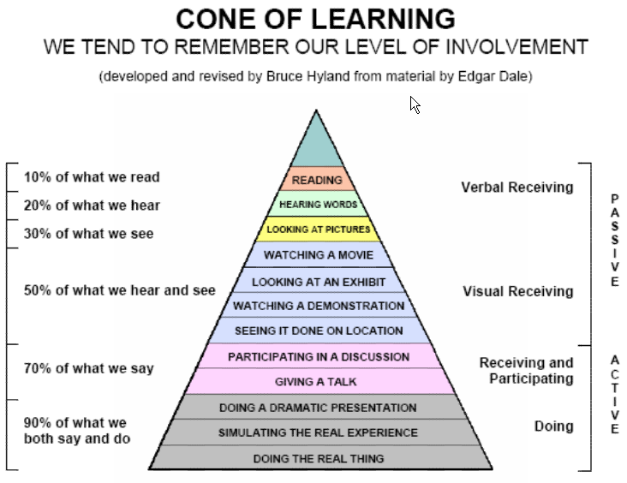

Slide 22
Priprema: vrijeme
Raspoloživo vrijeme
  Isprobati predavanje
  Preduge prezentacije ostaju nedorečene
  Prekratke prezentacije – više vremena za pitanja
Ako nije zadan vremenski okvir:
  Lord Brabazon: “Ako ne možete u dvadesetak minuta reći što želite, idite pisati knjigu o tome”
  Nitko se neće buniti da je prezentacija prekratka (Lincolnov govor u Gettysburgu 1863. trajao je 2 min)

Slide 23
Priprema: tehnikalije
Pošaljite prezentaciju
  Provjera je li sve u redu
    Fontovi
    Codeci
    Drugi dodaci
  Rješava problem gubitka medija
Osigurati “plan B”
  Npr. ako koristite Internet, ponekad neće raditi
    Screenshotovi, objašnjenja/opis,...

Slide 24
Priprema: dodatni materijali
Dodatni materijali
  Isprinti same prezentacije
  Podaci, grafovi
Kad podijeliti dodatne materijale?
  Prije izlaganja
    Lakše praćenje
    Gubi se “faktor iznenađenja”
  Nakon izlaganja
    Za podsjetnik
    Ljudi rijetko rade bilješke (ometaju praćenje)
    Dobro je najaviti

Slide 25
Priprema izlaganja
Naslov
  Informativan, upadljiv
Ne učiti “priču” napamet
  Svako izlaganje barem donekle novo
Što bolje poznavati gradivo
  Pitanja i odgovori – često najzanimljiviji dio
  Što ako ne znamo odgovor na pitanje?
Notes:
Ako ne znamo odgovor, zamoliti slušača da kontaktira predavača i naknadno mu odgovoriti.
Nije dobro “This is beyond the scope of this talk”, osim ako slušač stvarno jako zastrani.

Slide 26
Izlaganje
Bez nervoze
  Nitko ne čeka grešku
  Publika želi informaciju, dakle uspjeh
Upadice
  Zabavne, kontroverzne,...
  Privlače pozornost, ostavljaju dojam, razbijaju monotoniju,...
  Ne pretjerati!
Notes:
Primjer upadice: opaska o laganju, na početku ovog dijela.

Slide 27
Izlaganje
Prvi dojam je bitan
  Ne se ispričavati unaprijed
  Započeti s par sekundi pauze
    Primiriti se
    Pustiti publiku da se primiri i koncentrira

Slide 28
Izlaganje
Izražavajte se razgovjetno
Ako ne koristite mikrofon
  Pazite da ste dovoljno glasni
Krećite se ako možete
Entuzijazam – ako je dosadno Vama, bit će i publici
Izmjene u brzini, glasnoći i tonu, skokovi između ozbiljnosti i veselijeg pristupa
  Naglašavanje
  Dramatičnost

Slide 29
Izlaganje
Kontakt pogledom
  Ne gledajte u jednu točku
  Kružite pogledom po publici
  Tom Cruise: “Često, bit glume je u kontaktu pogledom”
Budite sigurni u sebe
  “Kad su me pozvali, nisam znao što bih rekao...” nije dobar uvod
Ne ispričavajte se za svoju nervozu ili materijale
  Vi primjećujete više mana nego publika

Slide 30
Izlaganje
“Moćna” uvodna izjava
  Pobuđuje zanimanje
  Pazite na cinične odgovore iz publike
Jasna struktura izlaganja
  Uvod: najava bitnog (što ćemo reći)
  Tijelo: razrada bitnog (reći i objasniti najavljeno)
  Zaključak: rekapitulacija bitnog (ponoviti što je rečeno)
Notes:
Primjer moćne izjave “Na ovom predavanju prikazat ćemo revolucionarno štogod”.
Ciničan odgovor može se dobiti, na primjer, na pitanje “Jesmo li najbolja institucija koja se bavi čimegod?”

Slide 31
Izlaganje izvan znanosti
Šok i iznenađenje:
  Pridjevi, prilozi
    “Nalazimo se pred izazovima" → “Nalazimo se pred mnogim zanimljivim izazovima"
  Metafore (Churchillova "čelična zavjesa", Busheva "osovina zla",...)

Slide 32
Izlaganje izvan znanosti
Aliteracije:
  Ponavljanje nekih glasova
  Zuji, zveči, zvoni, zvuči (Petar Preradović, "Jezik roda moga")
  I cvrči, cvrči cvrčak na čvoru crne smrče (Vladimir Nazor, "Cvrčak")
  "Jezikolomci" ("Riba ribi grize rep", "Navrh brda vrba mrda",...)
Rima:
  "Sad je rima i sve štima"
Notes:
Aliteracija: ponavljanje istih ili zvukovno sličnih suglasnika ili suglasničkih skupina radi postizanja zvukovnog ugođaja, ritma ili glasovnih efekata

Slide 33
Izlaganje izvan znanosti
Kontrasti:
  "Politika je rat bez krvoprolića, dok je rat politika sa krvoprolićem" (Mao Zedong, predavanje, 1938)
  "Ne pitajte što vaša zemlja može napraviti za vas; pitajte što možete vi napraviti za svoju zemlju" (John F Kennedy, inauguracijski govor, 1961)
Usporedbe s drugim vremenima
  "Kad je kompanija tek nastala...“
  "Danas je situacija bitno drugačija."

Slide 34
Izlaganje izvan znanosti
Usporedbe s drugima:
  Kako stoje druge firme?
  Kakvo je stanje u drugim regijama?
  Što se događa u drugim zemljama?

Slide 35
Izlaganje izvan znanosti
Dramatizacija nabrajanjem:
  "Trećina ljudi nema dobro riješeno stambeno pitanje, nema za odjeću, nema za hranu" (Franklin D Roosevelt, drugi inauguracijski govor, 1937)
  "Borit ćemo se na plažama; borit ćemo se na pistama; borit ćemo se na poljima i ulicama; borit ćemo se u brdima" (Winston Churchill, House of Commons, 1940)
  Rijetko nabrajati više od tri stvari

Slide 36
Izlaganje izvan znanosti
Ponavljanja:
  "I have a dream..." and "Let freedom ring...“
  (Martin Luther King, govor u Washingtonu, 28.8.1963; ponovljeno 7 odnosno 8 puta)
  Obamin "Yes we can“
Aforizmi, anegdote, šale,...
Humor
  Pogotovo šale na vlastiti račun (M. Tatcher je jednom prigodom komentirala najavu filma “Povratak mumije” riječima “Vjerujem da se to odnosi na mene”)
Igre riječima

Slide 37
Zaključak
Prezentacija
  Alat, pomoć u prenošenju informacije
  NE zamjena za predavača
  NE prikaz svih mogućnosti PowerPointa
  NE galerija svih mogućih boja, slika, filmova,...
Prezentiranje
  Proces prenošenja informacije
  Konktakt s publikom
  NE suhoparni prikaz prezentacije

Slide 38
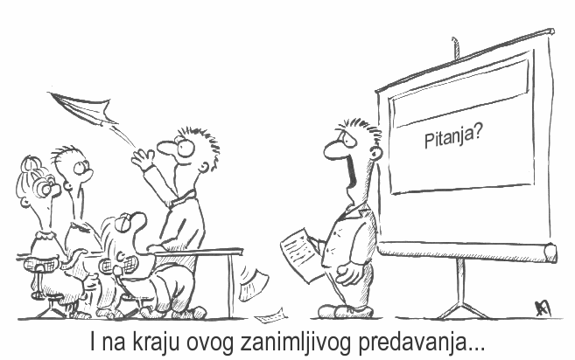
Pitanja?
Vedran Šego, PMF-MO, Zagreb
http://vsego.org/
vsego@vsego.org

